Slide 1
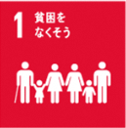

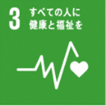



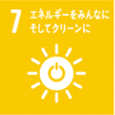










富士山ＳＤＧｓアワード取組概要書 ＜様式２＞
1.取組名
2.部門 ※該当する分野に〇 | 共創部門 ・ 実践部門
3.取組期間 | 令和〇年〇月～令和〇年〇月
4.連携団体 | ・
 | ・
 | ・
5.該当する ＳＤＧｓ目標 ※5つまで
６.関連URL
7.取組が開始されたきっかけ・経緯 | 8.申請者・連携団体の役割
9.取組内容 | 10.社会的インパクト(効果・社会等への影響など）
11.活動の写真など

Slide 2
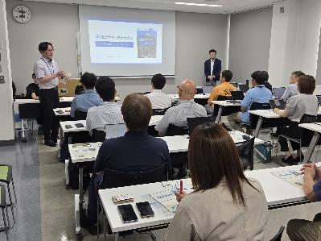
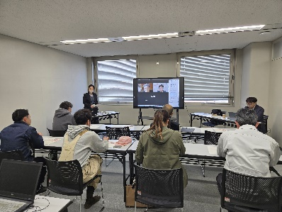
富士山ＳＤＧｓアワード取組概要書 ＜様式２＞
記入例
1.取組名 | 眠れる労働力を発掘する取組
2.部門 ※該当する分野に〇 | 共創部門 ・ 実践部門
3.取組期間 | R7年10月～
4.連携団体 | ・富士宮信用金庫
 | ・富士宮商工会議所
 | ・芝川商工会
5.該当する ＳＤＧｓ目標 ※5つまで
６.関連URL
7.取組が開始されたきっかけ・経緯 | 8.申請者・連携団体の役割
地域の人手不足と、生活リズムに合わせて働きたい市民のニーズが高まっていたことが大きなきっかけです。 「短時間で働きたい人」と「必要な時間だけ人手がほしい事業者」をつなぐ仕組みが求められており、市として柔軟な働き方を支えるために立ち上げました。 さらに、この仕組みを持続的に機能させるには、事業者・求職者・支援機関など多くのステークホルダーと連携しながら進めることが不可欠であり、その協働体制づくりも導入の大きな動機となりました。 | ●富士宮市 サービス全体の企画・運営を担い、制度設計や広報、連携体制の構築を主導する役割を果たします。 ●富士宮信用金庫 地域金融機関として、事業者とのネットワークを活かし、マッチボックス利用の促進や事業者支援を行います。事業者の経営状況や課題を踏まえ、人材確保に関する相談窓口としての役割も担います。 ●富士宮商工会議所、芝川商工会 市内企業との幅広い接点を活かし、事業者側のニーズを吸い上げて仕組みに反映させるほか、説明会への案内など利用促進を後押しします。
9.取組内容 | 10.社会的インパクト(効果・社会等への影響など）
●事業者への周知・利用促進 3者それぞれのネットワークを活かし、富士宮マッチボックスの仕組み・メリットを広く事業者へ周知しました。また、人手不足に悩む事業者を説明会へ誘導するなど、複数の接点を通じて利用を促進しました。 ●求職者への周知 市内の公共施設、富士宮信用金庫の各支店、商工会議所や商工会へポスターやチラシを設置し、求職者への効果的な周知を図りました。 | ●働きたい市民が働く一歩を踏み出しやすくなる 短時間・短期から始められるため、子育て中、ブランクがある、働くことに不安があるなど、多様な状況の方が無理なく就労に参加できるようになります。 ●地域の人手不足の解消に寄与する 事業者が必要な時間・必要な日だけ人材を確保できるため、突発的な欠員や繁忙期の負担軽減につながります。 ●スポットワークから長期雇用への移行が進む 短い就労経験を通じて職場理解が深まり、ミスマッチを減らしながら、安定した雇用につながるケースを生み出します。
11.活動の写真など

